Slide 1
УПРАВЛЕНИЕ ФЕДЕРАЛЬНОЙ АНТИМОНОПОЛЬНОЙ СЛУЖБЫ ПО МУРМАНСКОЙ ОБЛАСТИ
Изменения в Законе о контрактной системе (44-ФЗ) и Законе о закупках (223-ФЗ)
Ксения Феликсовна Воронина - начальник отдела контроля торгов
Анна Владимировна Клименкова - специалист-эксперт отдела контроля торгов
Мурманск, 2018 г.

Slide 2
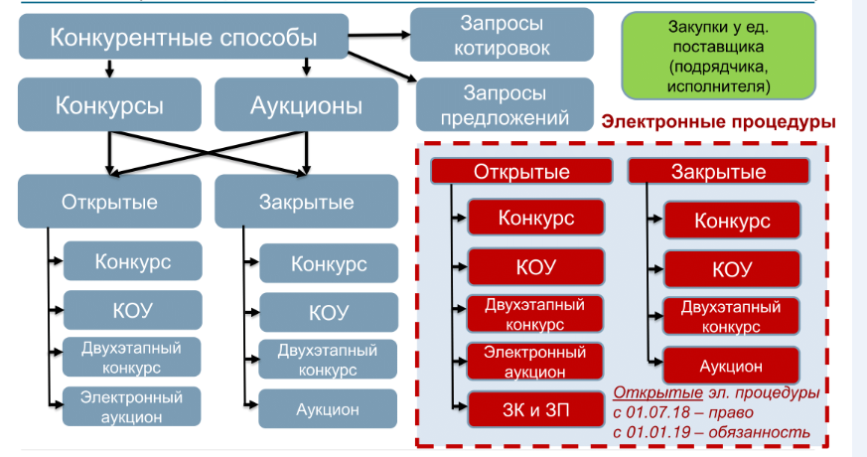
Способы закупок в 44-ФЗ с 01.07.2018 и с 01.01.2019

Slide 3
Электронные закупки
Все конкурентные способы закупки предусматривают возможность проведения их в электронной форме, в т.ч. закрытые
Неэлектронные способы закупки в законе сохраняются для заказчиков действующих на территории иностранного государства, для нормального жизнеобеспечения, предквалификационного отбора и закупок по ст. 111 и ст. 111.1
ч. 43 ст. 112 с 01.07.2018 г. - электронные закупки право заказчика
ч. 43 ст. 112 с 01.01.2019 г. - электронные закупки обязанность заказчика
С 01.07.2018 по 01.01.2019 аккредитация участников закупок в рамках ст. 61 Закона № 44-ФЗ.

Slide 4
ОПЕРАТОРЫ ЭЛЕКТРОННЫХ ПЛОЩАДОК
Notes:
4

Slide 5
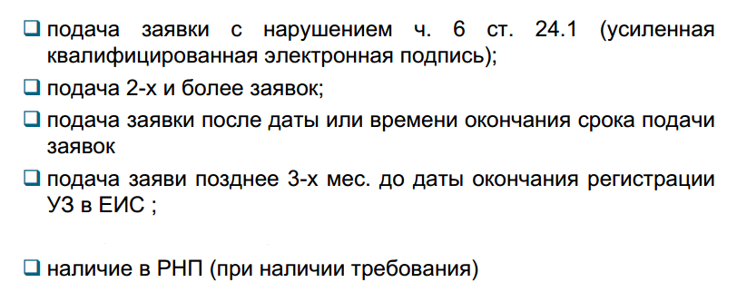
Основания возврата электронной заявки оператором

Slide 6
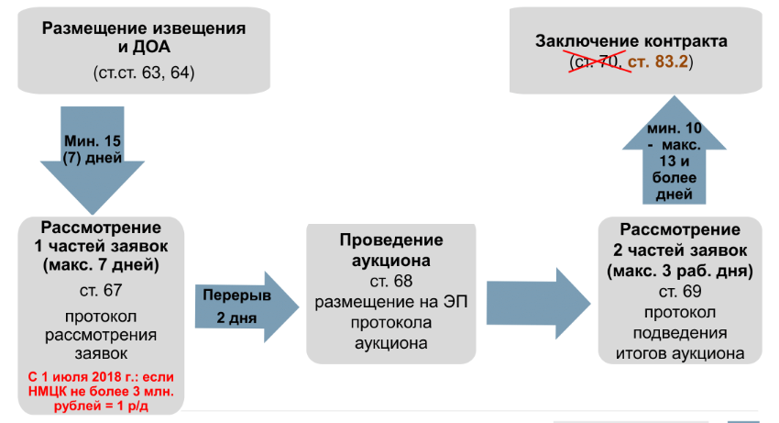
Порядок проведения электронного аукциона
ч.2 ст.63 – 7 дней; ч.3 ст.63 -15 дней
Notes:
6

Slide 7
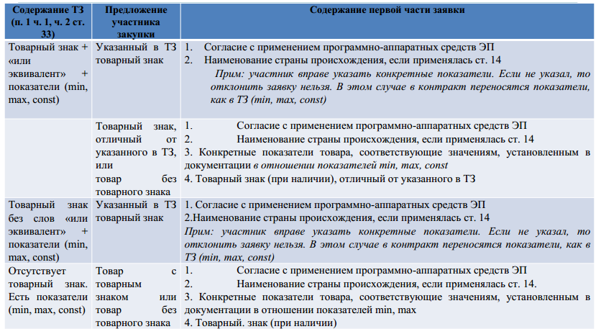
С 01.07.2018 первая часть заявки

Slide 8
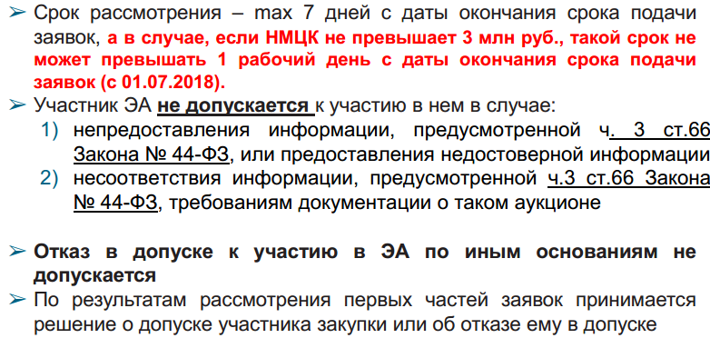
Рассмотрение первых частей заявок

Slide 9
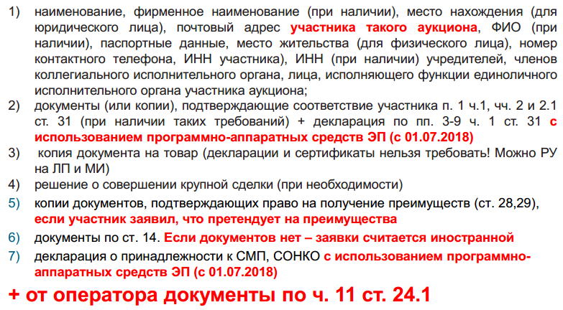
С 01.07.2018 вторая часть заявки

Slide 10
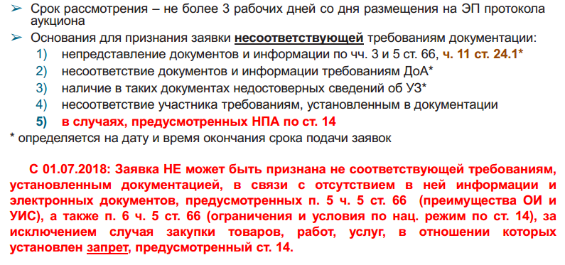
Рассмотрение вторых частей заявок

Slide 11
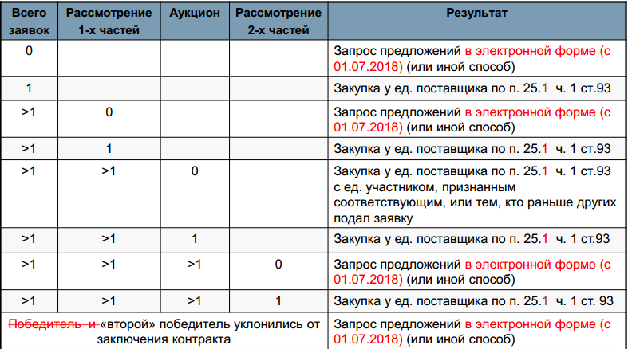
Случаи несостоявшегося аукциона

Slide 12
Заключение контракта без разногласий. Новая статья 83.2.
Notes:
12

Slide 13
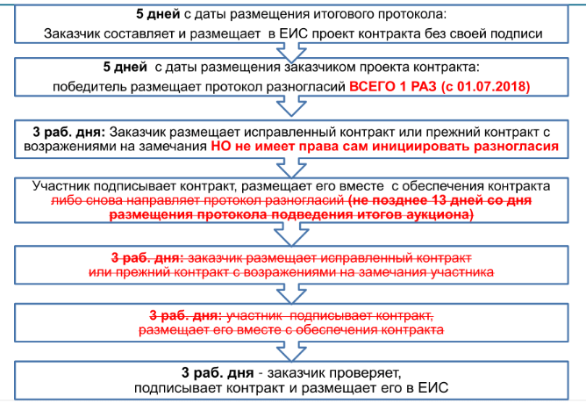
Заключение контракта при разногласиях
Notes:
13

Slide 14
Проведение запроса котировок в электронной форме с 01.07.2018
Notes:
14

Slide 15
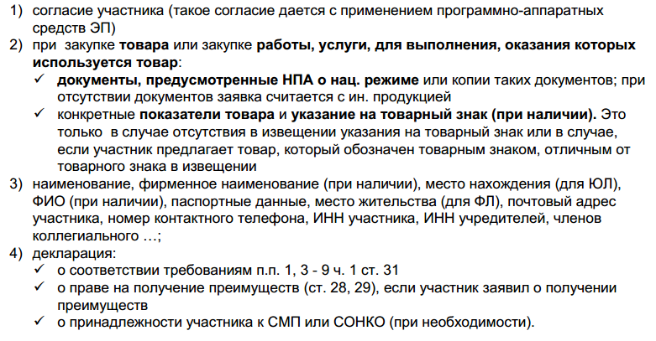
Заявка на участие в запросе котировок
Notes:
15

Slide 16
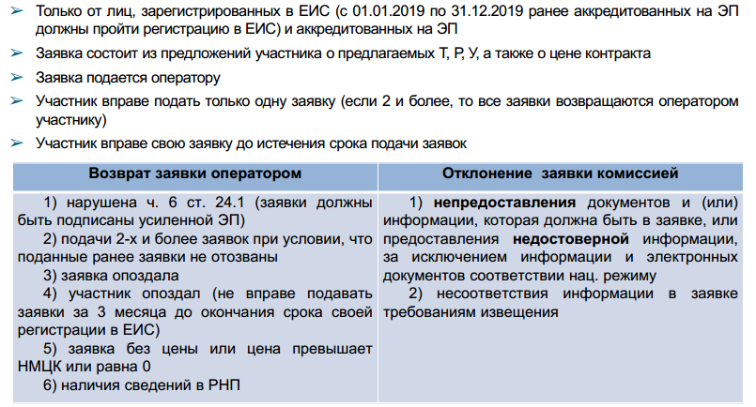
Notes:
16

Slide 17
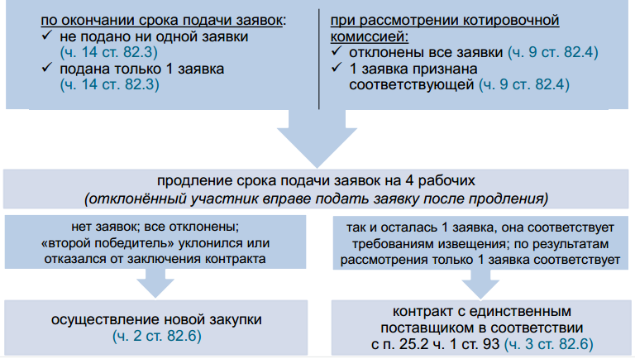
Признание запроса котировок в электронной несостоявшимся
Notes:
17

Slide 18
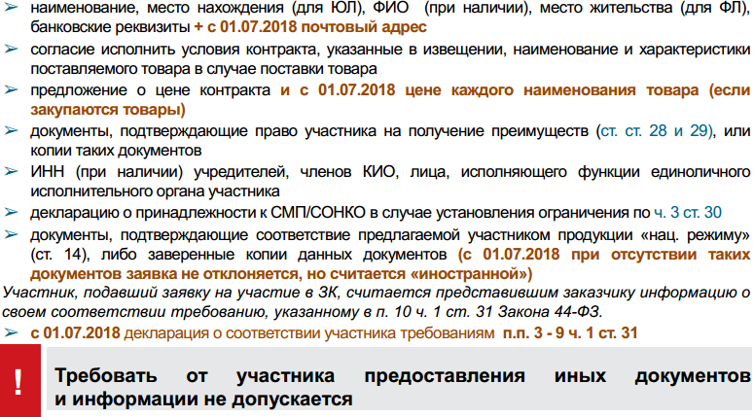
Изменения в заявке на участие в «бумажном» ЗК с 01.07.2018

Slide 19
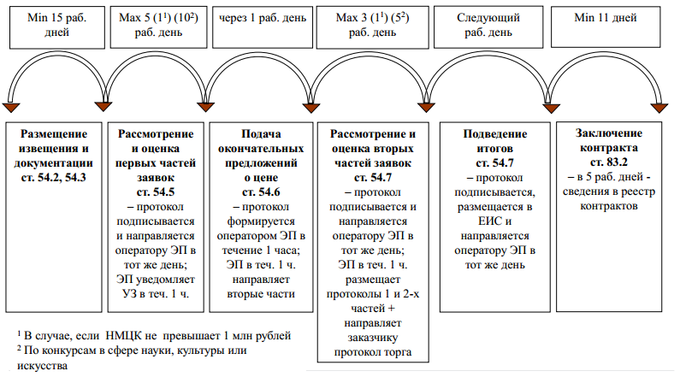
Порядок проведения открытого конкурса в электронной форме по 44-ФЗ

Slide 20
Порядок проведения открытого конкурса и конкурса с ограниченным участием в электронной форме по 44-ФЗ

Slide 21
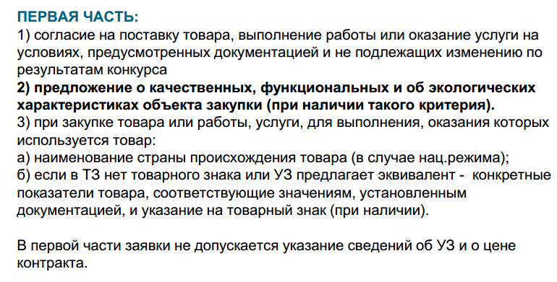
Содержание заявки

Slide 22
Содержание заявки

Slide 23
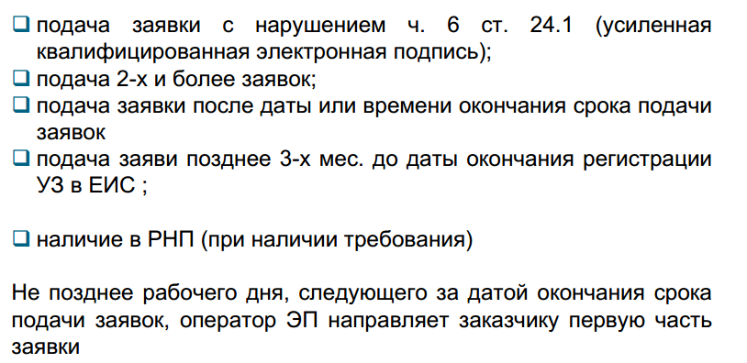
Основания возврата заявки оператором

Slide 24
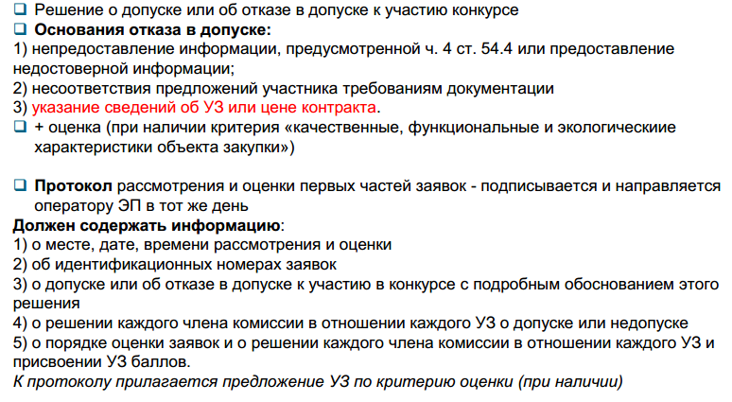
Рассмотрение и оценка первых частей

Slide 25
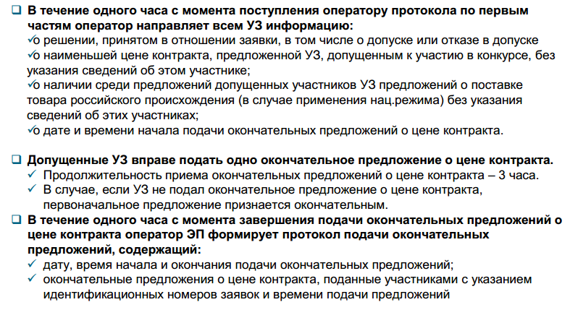
Подача окончательных предложений о цене контракта

Slide 26
Рассмотрение и оценка вторых частей

Slide 27
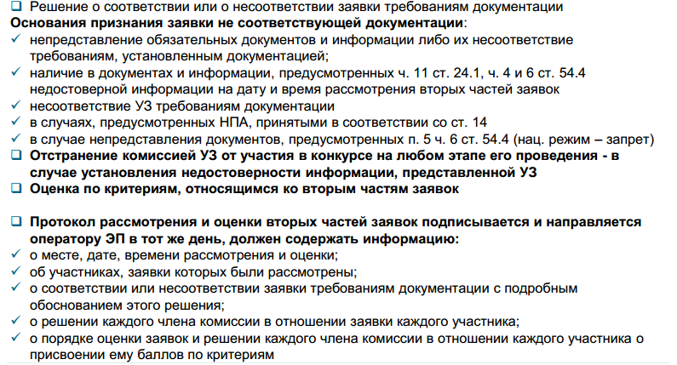
Рассмотрение и оценка вторых частей

Slide 28
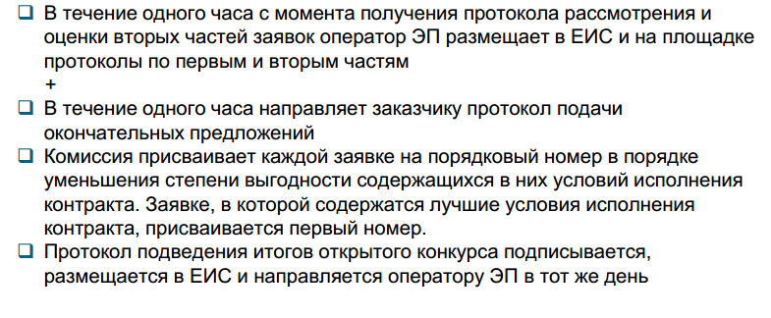
Подведение итогов конкурса

Slide 29
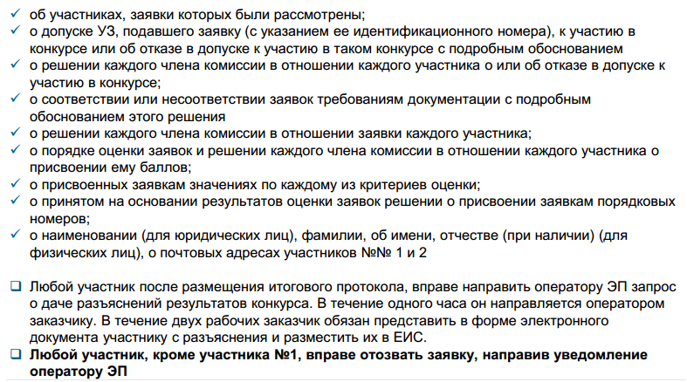
Подведение итогов конкурса – содержание протокола:

Slide 30
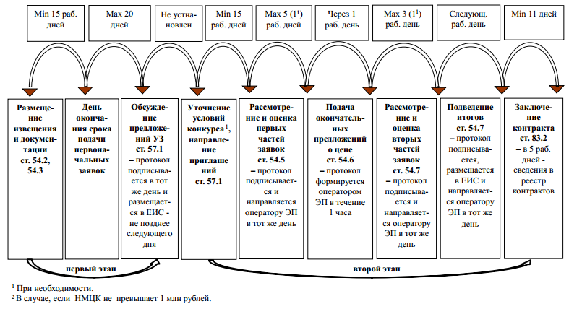
Порядок проведения двухэтапного конкурса в электронной форме

Slide 31
Основания для проведения запроса предложений с 01.07.2018

Slide 32
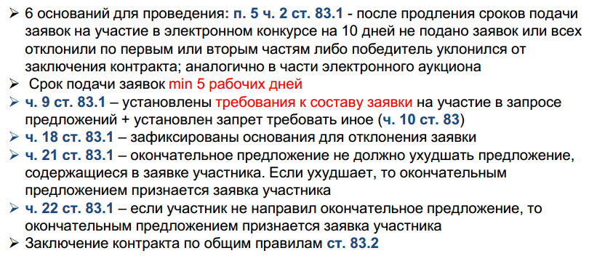
Запрос предложений в электронной форме с 01.07.2018 (ст.83.1)

Slide 33
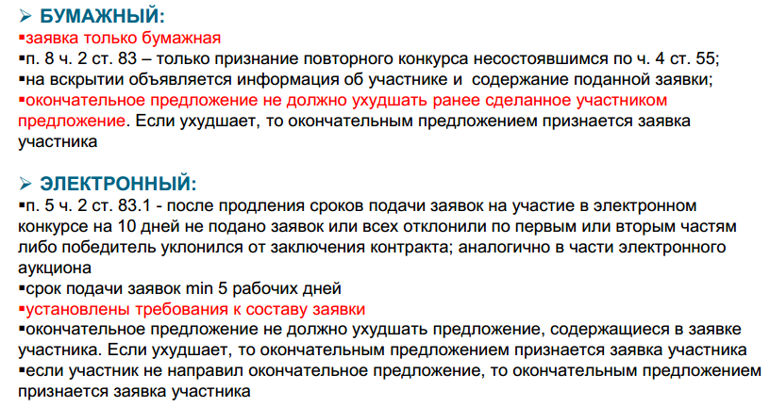
Запрос предложений с 01.07.2018:основные изменения

Slide 34
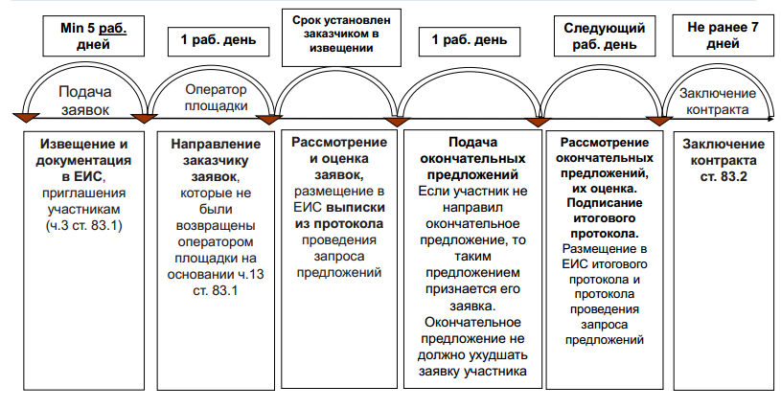
Порядок проведения запроса предложений в электронной форме

Slide 35
Notes:
35

Slide 36
Новации при проведении закупок для МСП

Slide 37
Введено базовое регулирование осуществления закупочной деятельности по Закону № 223-ФЗ

Slide 39
Возможность применения типового положения о закупках

Slide 40
Установлены особенности проведения закрытых закупок

Slide 41
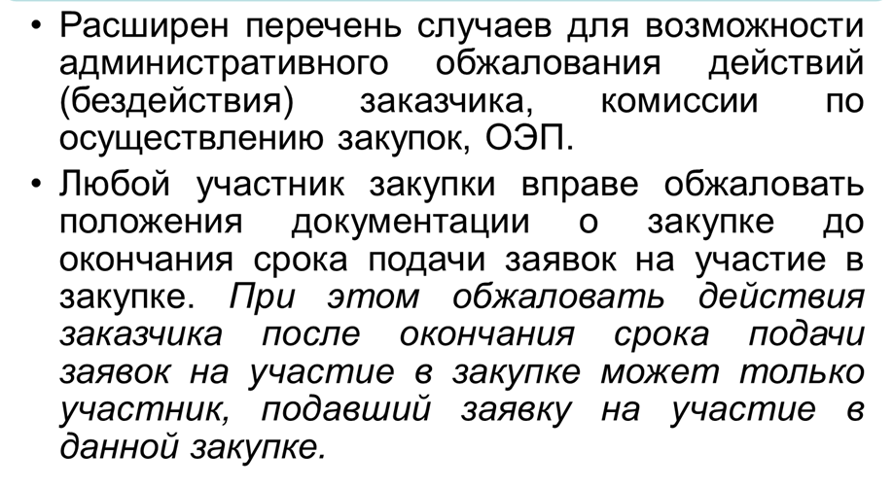
Возвращен порядок обжалования действий, бездействий Заказчика при проведении закупок:

Slide 42
Ключевые проблемы Закона № 223-ФЗ
Отсутствие регламентации случаев закупки у единственного поставщика
Отсутствие регламентации выбора способа закупки и закрытого перечня видов закупок (кроме СМП)
Недостаточная регламентация процедур закупок, критериев оценки заявок, исчерпывающего перечня требований к участникам закупок и отбора победителя для закупок (кроме СМП)
Отсутствие четкой регламентации порядка проведения операторами электронных площадок закупок в электронной форме не для СМП

Slide 43
СПАСИБО ЗА ВНИМАНИЕ!
www.fas.gov.ru
http://murmansk.fas.gov.ru/
43

